Slide 1
KHỞI ĐỘNG
KHỞI ĐỘNG

Slide 2
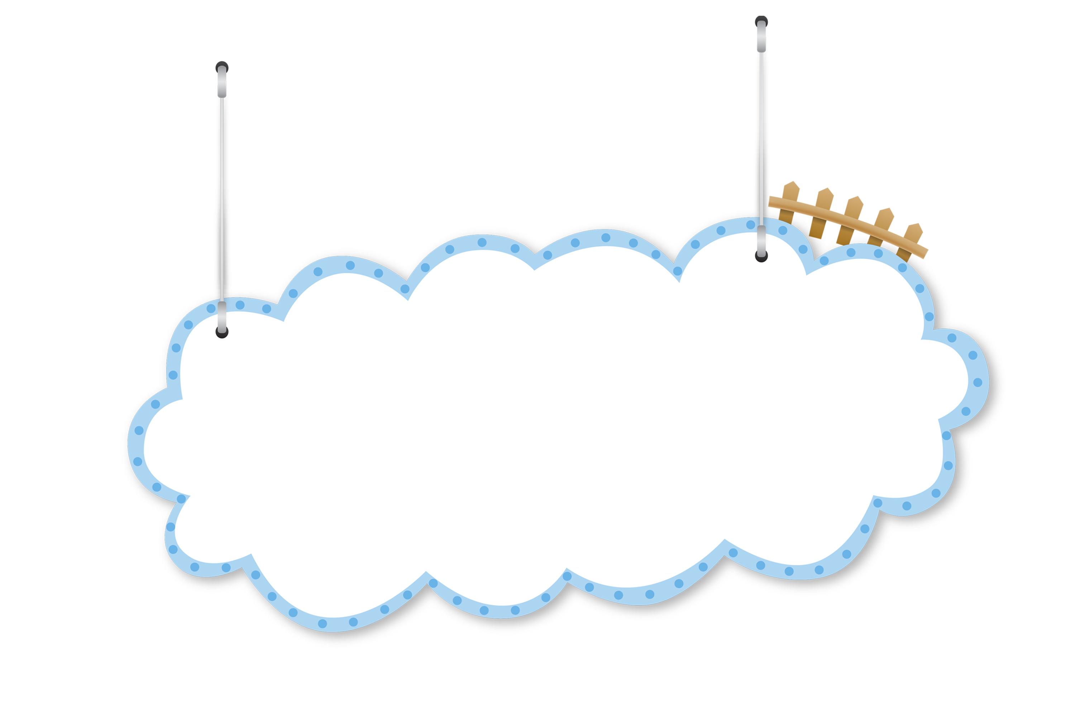
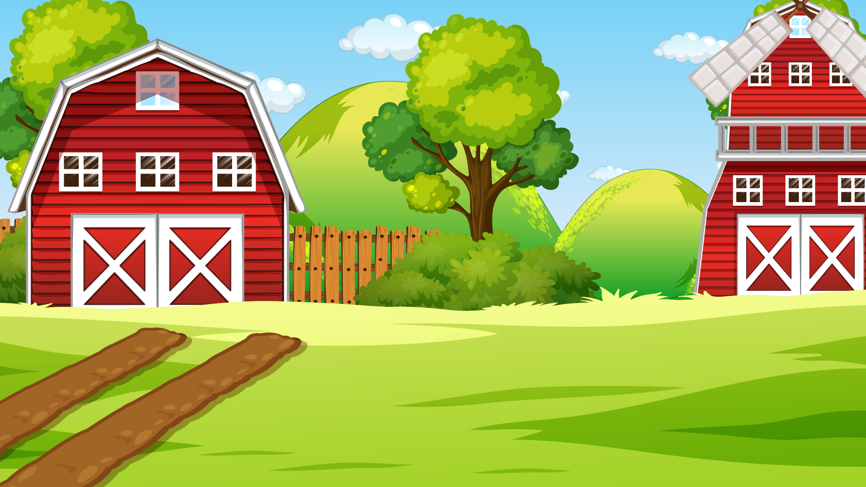
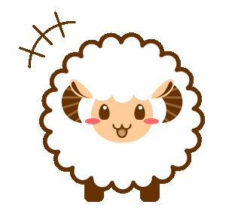
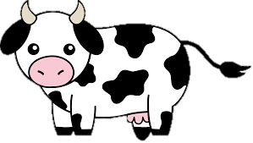
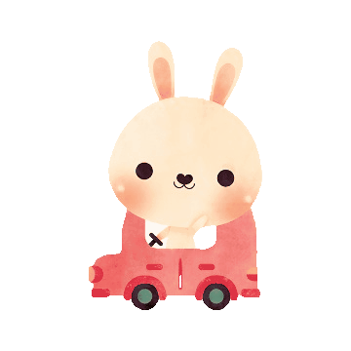
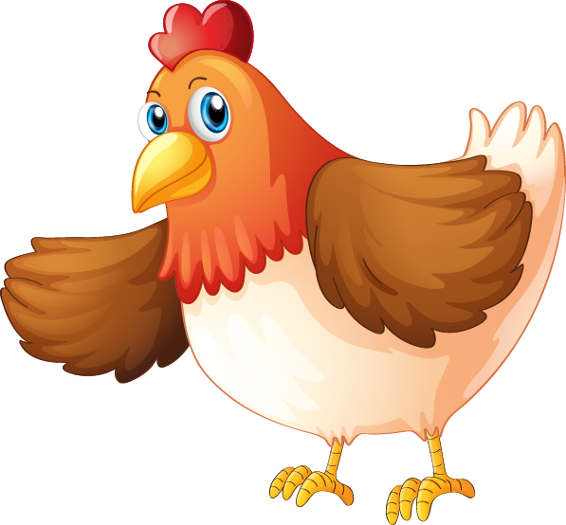
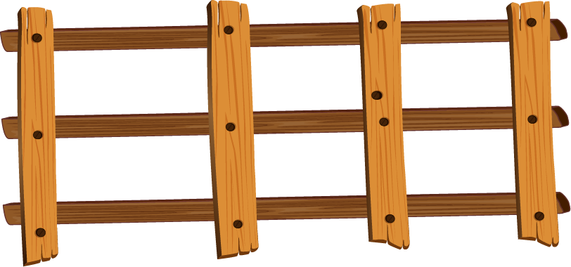
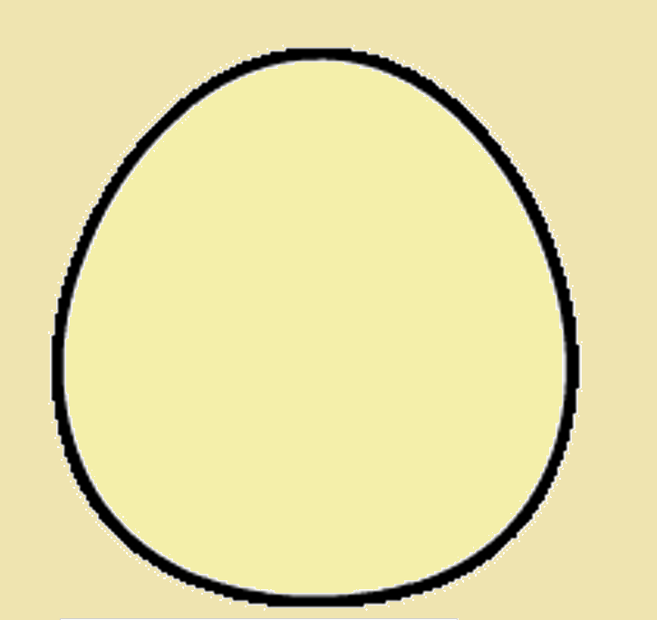
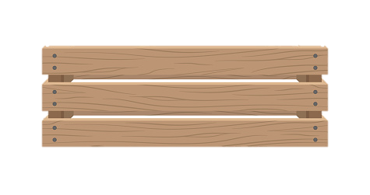
Nông trại
Vui vẻ

Slide 3
Học tiếp

Slide 4
Số thích hợp viết vào chỗ chấm của 7 m 4 cm = ... m là:
A. 74
C. 7,04
B. 7,4
D. 7,44

Slide 5
Số thích hợp viết vào chỗ chấm của 2 tấn 3 yến = ... tấn là:
A. 2,03
C. 22,3
B. 2,3
D. 223

Slide 6
Số thích hợp viết vào chỗ chấm của 2 m² 4 dm² = ... m² là:
A. 2,4
C. 2,004
B. 2,04
D. 24

Slide 7
Số thích hợp viết vào chỗ chấm của 6 l 78 ml = ... l là:
A. 6,78
60,78
B. 6,087
D. 6,078

Slide 8
Số thích hợp viết vào chỗ chấm của 2 tạ 3 kg = ... tạ là:
A. 2,03
C. 2,3
B. 20,3
D. 2,303

Slide 9
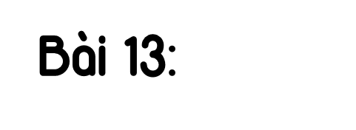
Hồng Linh

Slide 11
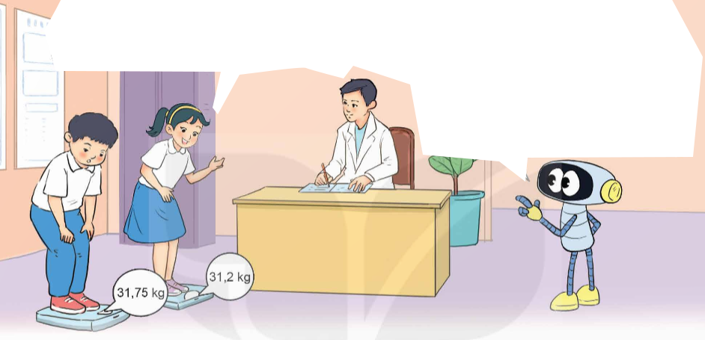
Làm tròn số thập phân đến số tự nhiên gần nhất
Bác vừa xem cân nặng của hai bạn. Mai cân nặng khoảng 31 kg. Việt cân nặng khoảng 32 kg.
Chúng cháu cân nặng bao nhiêu ki-lô-gam ạ?
Bác sĩ đã làm tròn số cân nặng đến số tự nhiên gần nhất đấy! Chính xác Mai cân nặng 31,2 kg. Việt cân nặng 31,75 kg.
Notes:
Bấm chuột cho đến khi hiện nhiệm vụ , sau đó bấm vào phụ kiện để hiện kết quả

Slide 12
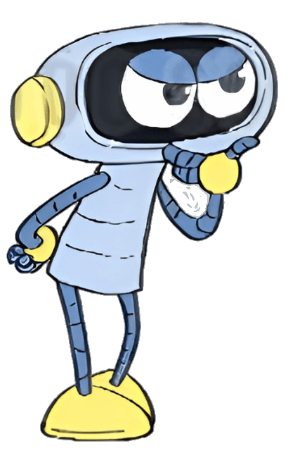
Vì 2 < 5
31,2
31
Khi làm tròn số thập phân đến số tự nhiên gần nhất, ta so sánh chữ số hàng phần mười với 5.
Làm tròn xuống
Vì 5 = 5
31,56
32
Làm tròn lên
31,75
Vì 7 > 5
32
Làm tròn lên
Notes:
Bấm chuột cho đến khi hiện nhiệm vụ , sau đó bấm vào phụ kiện để hiện kết quả

Slide 13
Muốn làm tròn số thập phân đến số tự nhiên gần nhất, ta làm như thế nào?”
Khi làm tròn số thập phân đến số tự nhiên gần nhất, ta so sánh chữ số ở hàng phần mười với 5. Nếu chữ số hàng phần mười bé hơn 5 thì làm tròn xuống, còn lại thì làm tròn lên.
Notes:
Bấm chuột cho đến khi hiện nhiệm vụ , sau đó bấm vào phụ kiện để hiện kết quả

Slide 14
Ví dụ:
Số tự nhiên | Làm tròn đến số tự nhiên gần nhất
9,15
9,82
9,57
9
10
10
Notes:
Bấm chuột cho đến khi hiện nhiệm vụ , sau đó bấm vào phụ kiện để hiện kết quả

Slide 15
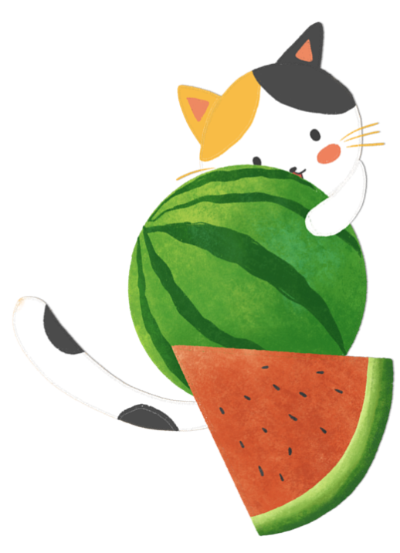

Slide 16
1. Làm tròn các số thập phân đến số tự nhiên gần nhất.
Số tự nhiên | Làm tròn đến số tự nhiên gần nhất
42,305
513,59
0,806
42
514
1

Slide 17
2. Chiều cao, cân nặng chuẩn của trẻ 10 tuổi theo Tổ chức Y tế Thế giới (WHO) như sau (nguồn: marrybaby.vn):
Em hãy làm tròn các số đo trong bảng đến số tự nhiên gần nhất.
Vì 2 < 5
31,2
31
Làm tròn xuống

Slide 18
Vì 8 > 5
137,8
138
Làm tròn lên
Vì 6 >5
138,6
139
Làm tròn lên
31,2
Vì 2 < 5
31
Làm tròn xuống
31,9
Vì 9 > 5
32
Làm tròn lên

Slide 19
Vận dụng
Vận dụng

Slide 20
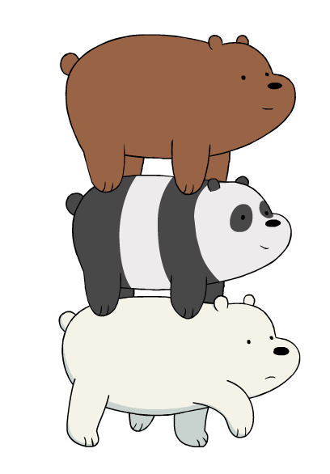
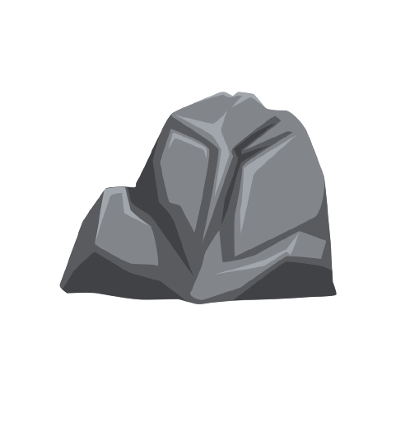
32,45
Làm tròn số thập phân đến số tự nhiên gần nhất
VƯỢT CHƯỚNG NGẠI VẬT CÙNG ANH EM GẤU
VƯỢT CHƯỚNG NGẠI VẬT CÙNG ANH EM GẤU
32
GV CLICK CHUỘT VÀO NÚT PLAY ĐỂ BẮT ĐẦU.
SAU KHI HS TRẢ LỜI XONG GV CLICK CHUỘT BẤT KÌ Ở ĐÂU TRÊN SLIDE ĐỂ HIỆN ĐÁP ÁN
Notes:
GV CLICK CHUỘT VÀO NÚT PLAY ĐỂ BẮT ĐẦU.
SAU KHI HS TRẢ LỜI XONG GV CLICK CHUỘT BẤT KÌ Ở DÂU TRÊN SLIDE ĐỂ HIỆN ĐÁP ÁN

Slide 21
75,627
Làm tròn số thập phân đến số tự nhiên gần nhất
76
Notes:
SAU KHI HS TRẢ LỜI XONG GV CLICK CHUỘT BẤT KÌ Ở DÂU TRÊN SLIDE ĐỂ HIỆN ĐÁP ÁN

Slide 22
0,789
Làm tròn số thập phân đến số tự nhiên gần nhất
1
Notes:
SAU KHI HS TRẢ LỜI XONG GV CLICK CHUỘT BẤT KÌ Ở DÂU TRÊN SLIDE ĐỂ HIỆN ĐÁP ÁN

Slide 23
Thiết kế: Hương Thảo – Zalo 0972115126

